Slide 1

MIGRATION & CLOUD :
Données médicales vers MongoDB & étude de déploiement AWS

Slide 2

Sommaire :
1. Introduction & contexte de la mission
Présentation du client et problématique, Objectifs de la mission
2. Données et choix de MongoDB
Dataset médical et structure, Intérêt de MongoDB
3. Migration des données
Script de migration, Automatisation et validation
4. Dockerisation et orchestration
Rôle de Docker, Architecture Docker Compose
5. Pourquoi le cloud
Limites du local, Bénéfices du cloud
6. Solutions AWS étudiées
DocumentDB, MongoDB sur ECS
7. Recommandation client
Critères de choix, Solution retenue
8. Conclusion & perspectives
Synthèse, Prochaines étapes

Slide 3
Introduction & contexte de la mission :
Client & contexte : DataSoluTech accompagne ses clients dans la gestion et l’analyse de leurs données.
Problématique Comment concevoir une architecture de gestion des données médicales capable de supporter la croissance des volumes tout en garantissant performance, sécurité et évolutivité ?
Objectifs de la mission :
Migration des données vers MongoDB
Mise en place d’une solution Dockerisée
Étude des options de déploiement sur AWS

Slide 4
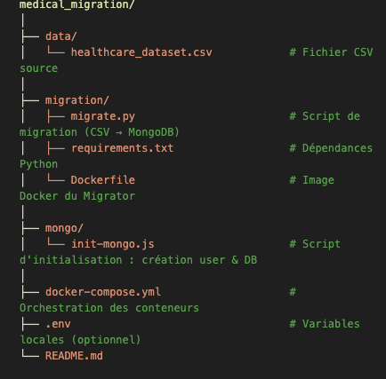
Données et choix de MongoDB :
Dataset médical Données patients structurées sous forme de fichier CSV, contenant des informations hétérogènes et évolutives.
Structure des données Organisation orientée documents, adaptée à des schémas flexibles et à l’évolution des champs.
Pourquoi MongoDB ?
Modèle orienté documents
Bonne gestion des volumes importants
Scalabilité horizontale
Adapté aux données médicales hétérogènes

Slide 5
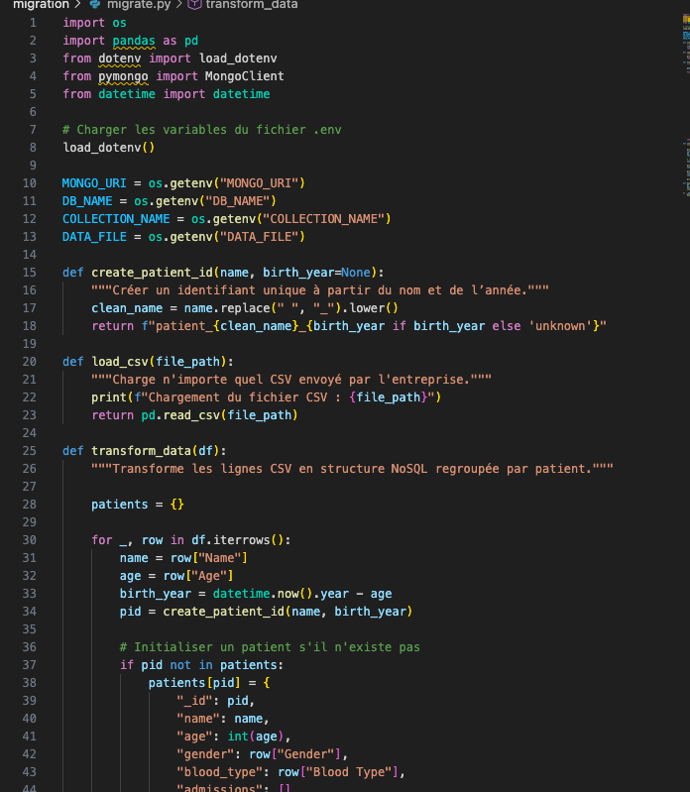
Migration des données – Script :
Objectif du script Automatiser l’import des données médicales depuis un fichier CSV vers MongoDB.
Fonctionnement
Lecture du fichier CSV
Transformation et typage des données
Insertion des documents dans MongoDB
Choix techniques
Script développé en Python
Utilisation du driver MongoDB
Gestion des erreurs et des logs

Slide 6
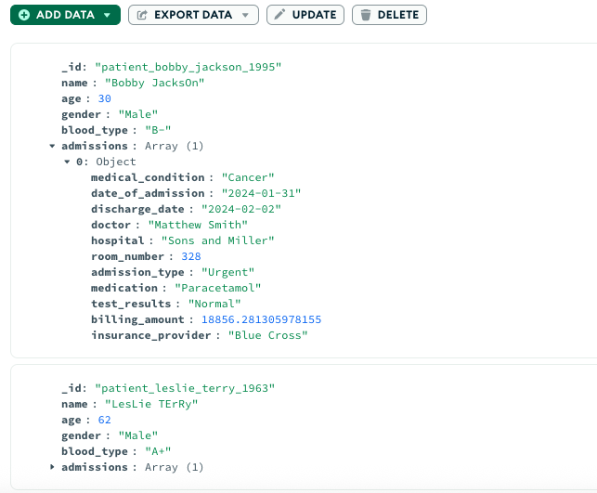
Migration des données – Données dans MongoDB
Structure des données
Données stockées sous forme de documents
Organisation en collections MongoDB
Validation de la migration
Contrôle du nombre de documents
Vérification de la cohérence des champs
Résultat
Données correctement importées
Structure flexible et exploitable

Slide 7
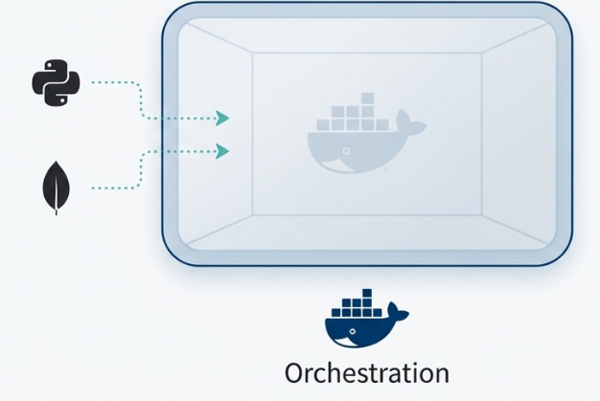
Dockerisation : rôle et objectifs
Pourquoi Docker ?
Rendre la solution portable
Garantir la reproductibilité
Simplifier le déploiement et les tests
Apport dans le projet
Même environnement partout
Exécution isolée des services
Préparation à un déploiement cloud

Slide 8
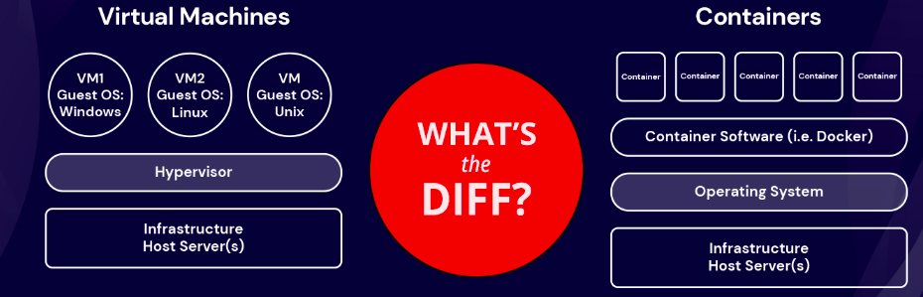
Conteneurs vs machines virtuelles
Machines virtuelles
OS complet par instance
Plus lourdes
Démarrage plus lent
Conteneurs Docker
Partage du système hôte
Plus légers et rapides
Adaptés aux architectures scalable

Slide 9
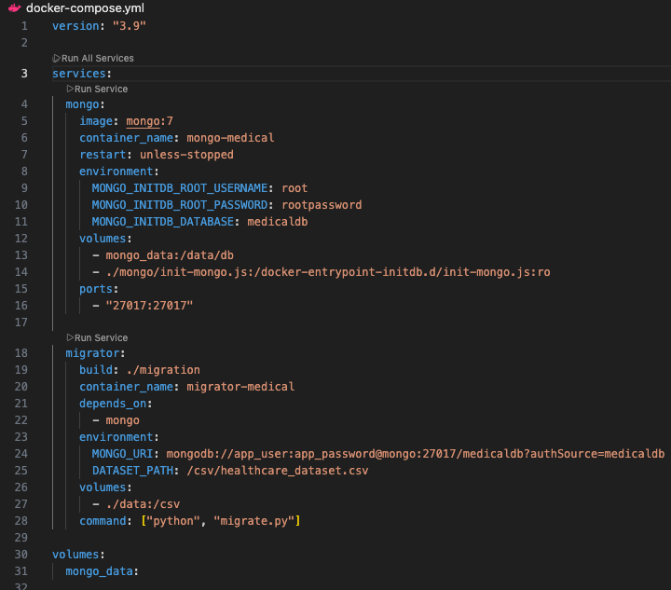
Architecture Docker Compose
Services orchestrés
MongoDB
Script de migration
Rôle de Docker Compose
Lancement coordonné des conteneurs
Gestion des dépendances
Communication entre services
Bénéfices
Architecture claire
Exécution automatisée
Base prête pour le cloud

Slide 10
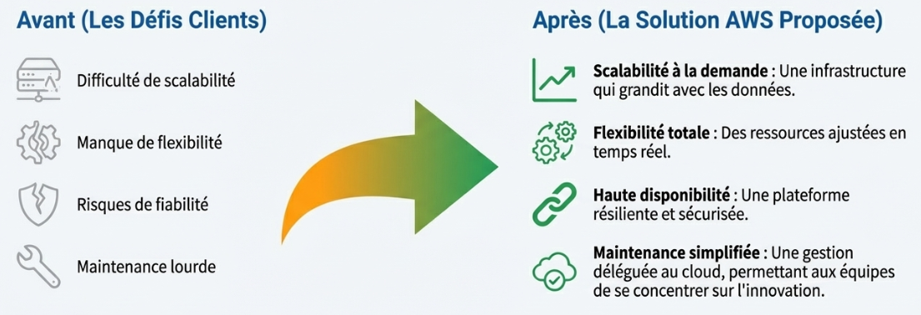
Pourquoi le cloud

Slide 11
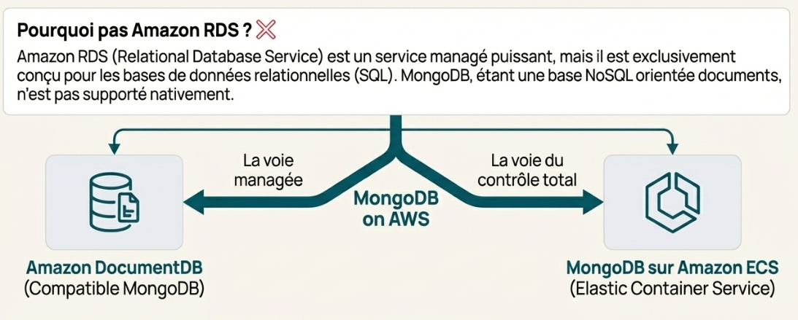
Solutions AWS étudiées

Slide 12
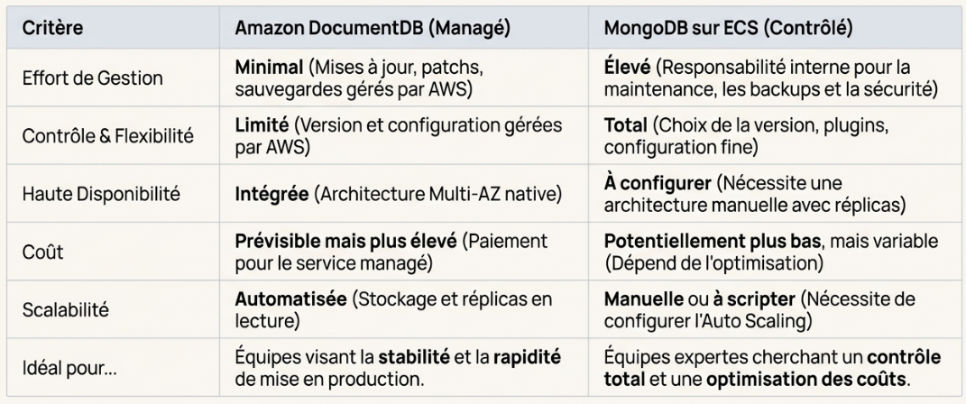
Solutions AWS étudiées

Slide 13
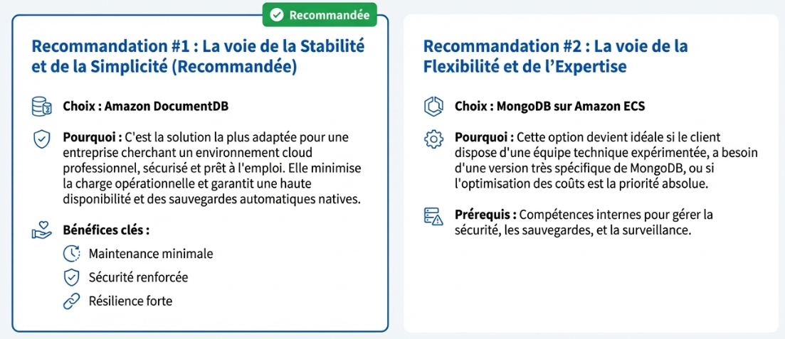
Recommandation client

Slide 14
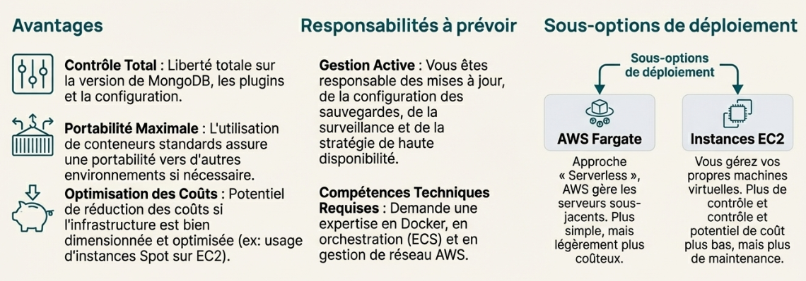
Recommandation client

Slide 15
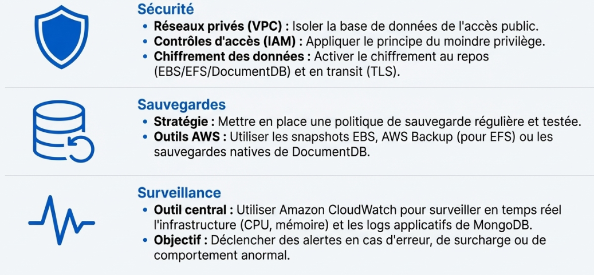
Les piliers fondamentaux pour un environnement d e
production fiable, quelle que soit la solution.

Slide 16
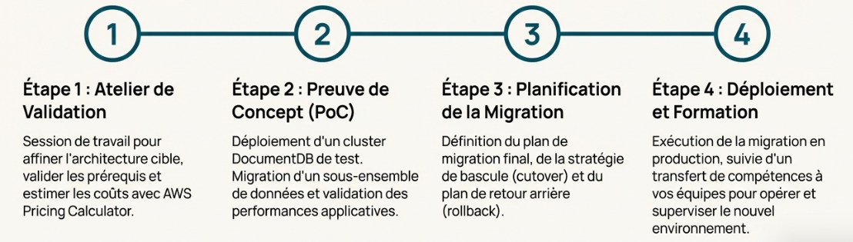
Conclusion & perspectives
Synthèse
Migration des données médicales vers MongoDB réussie
Mise en place d’une solution dockerisée et reproductible
Étude des options de déploiement sur AWS
Prochaines étapes
Validation de l’architecture Amazon DocumentDB
Tests de performance et de montée en charge
Mise en production et accompagnement du client

